Slide 1
Города России
Москва
подготовила:
Чернышова Н.А.
педагог дополнительного образования
МКДОУ детский сад № 5

Slide 2
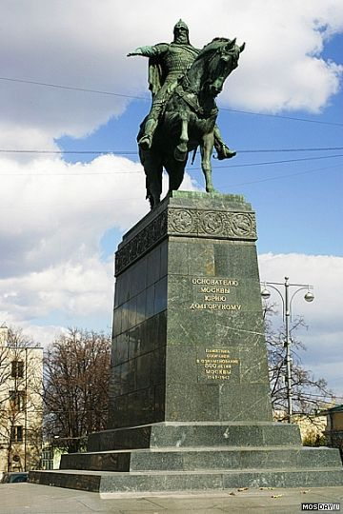
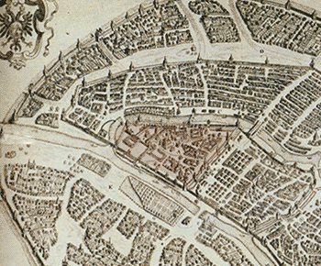
Москва была основана в 1147 году князем Юрием Долгоруким

Slide 3
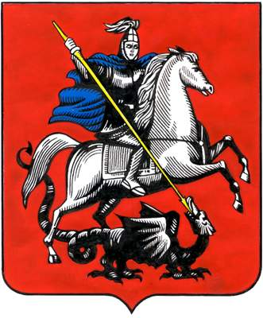
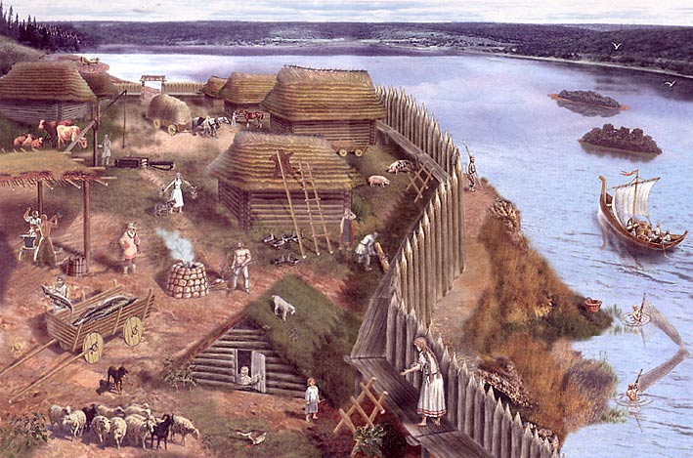
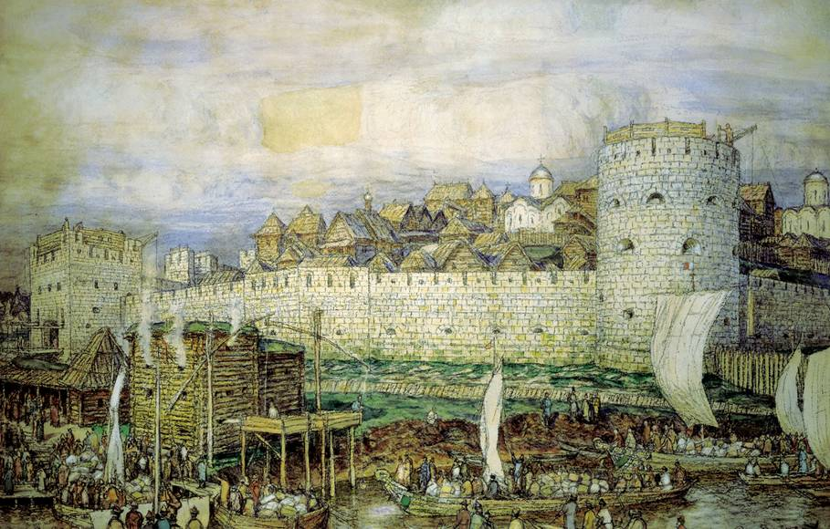
Герб Москвы представляет собой тёмно-красный геральдический щит с изображением всадника – Святого Георгия Победоносца, поражающего чёрного Змия
Сердце Москвы – Кремль.
Сначала стены Кремля были деревянными,
затем они были сделаны из белого известняка. Белокаменный Кремль простоял более 100 лет

Slide 4
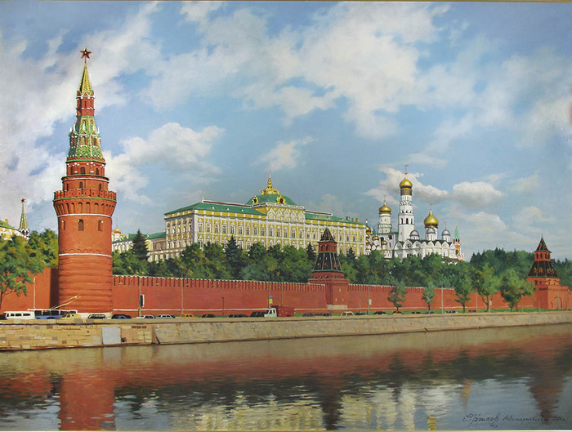
Московский Кремль сегодня – это официальная резиденция Президента
Российской Федерации
Главная башня Кремля –
Спасская (на ней установлены знаменитые часы – куранты)
Панорама Красной площади

Slide 5
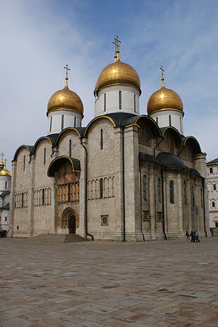
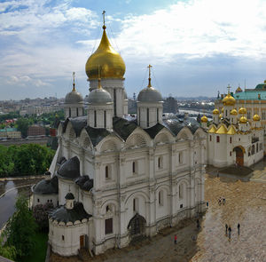
Соборная площадь Московского Кремля
Успенский собор
Архангельский собор

Slide 6
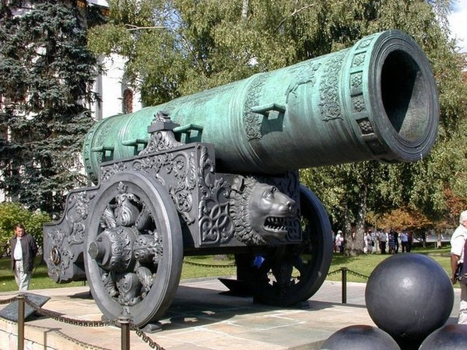
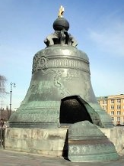
Царь-колокол
Царь-пушка

Slide 7
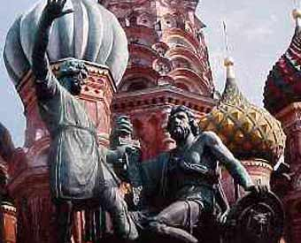
Вечный огонь
у Кремлевской стены на Могиле Неизвестного солдата (память о тех, кто отстоял Москву, защитил Родину от немецко-фашистских захватчиков)
Памятник
Кузьме Минину и
Дмитрию Пожарскому
(предводителям народного ополчения, защитившим Москву и Русь от польских захватчиков)

Slide 8
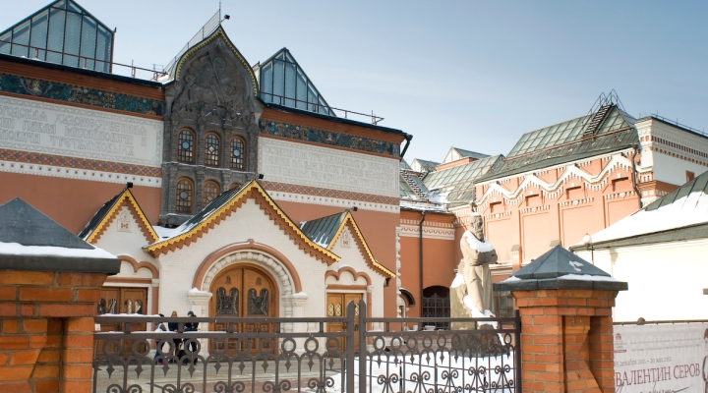
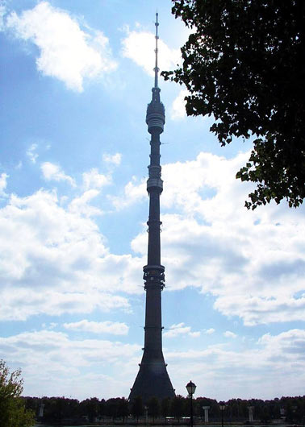
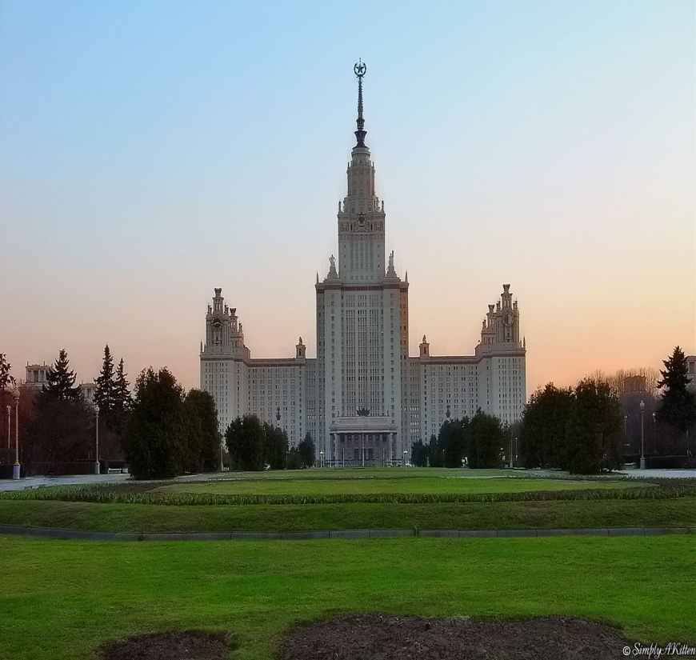
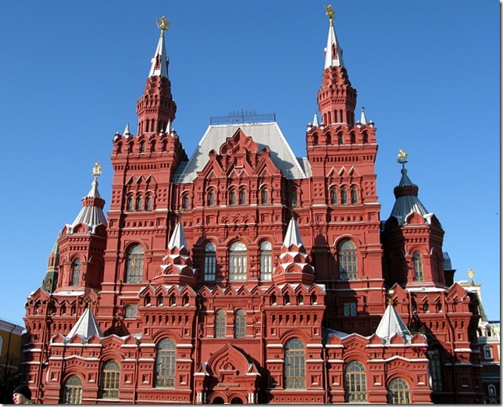
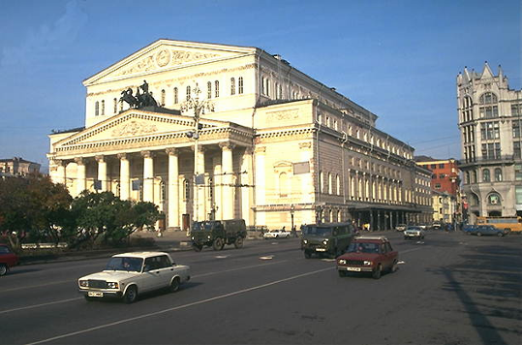
Третьяковская галерея
Московский государственный
университет
Государственный исторический
музей
Большой театр
Останкинская телебашня

Slide 9
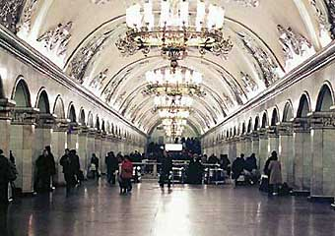
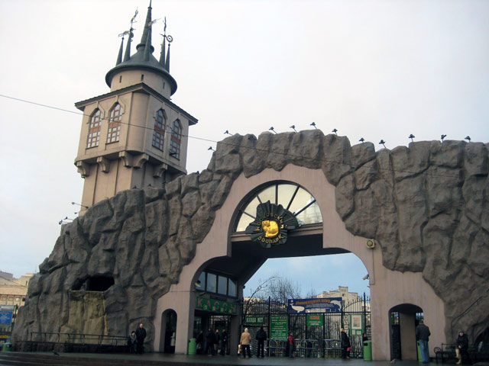
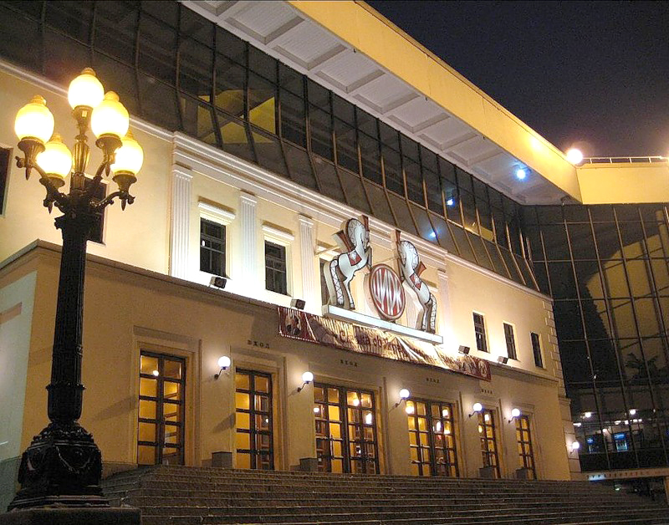
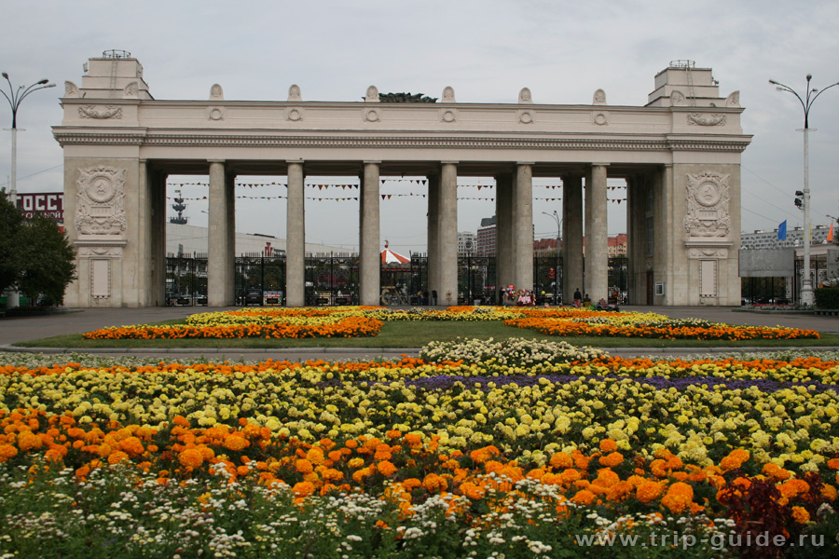
Московский зоопарк
Московский метрополитен
Парк им. Горького
Цирк Ю. Никулина
на Цветном бульваре

Slide 10
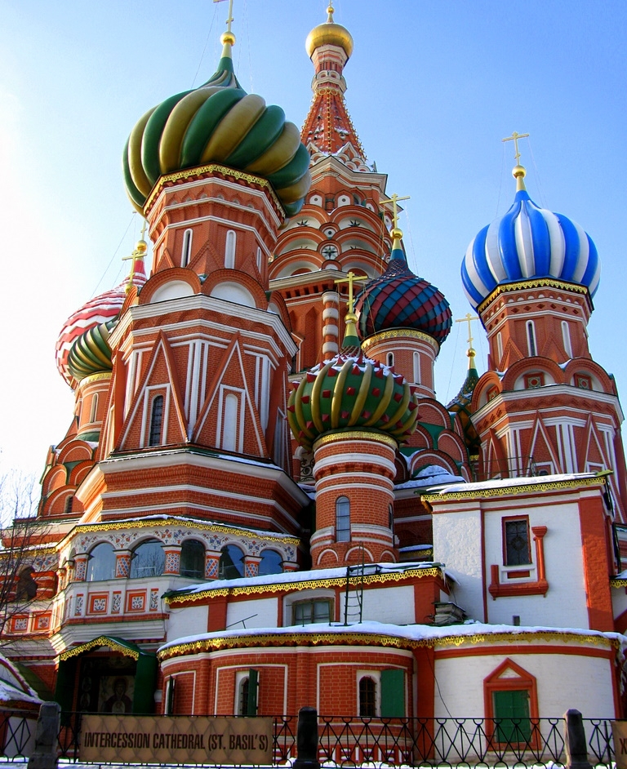
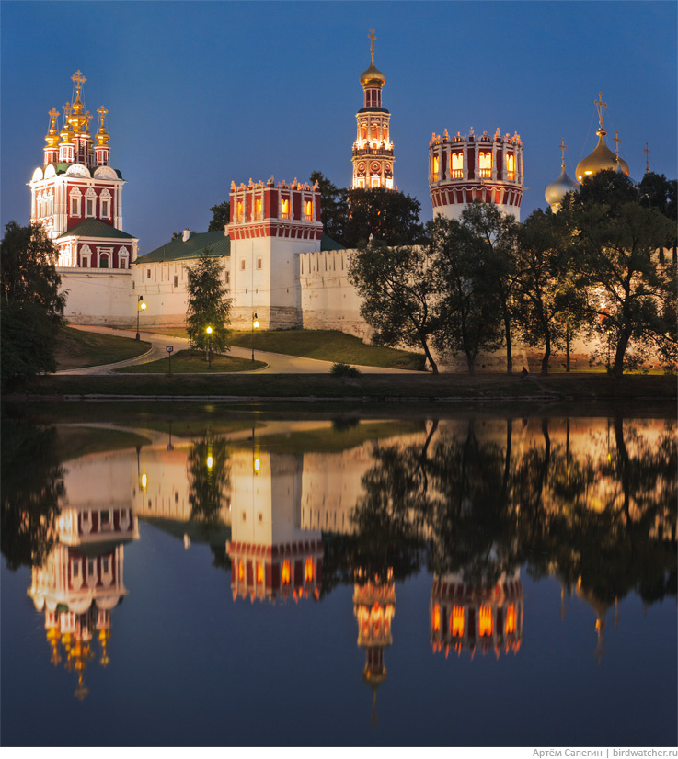
Собор Василия Блаженного
Храм Христа Спасителя
Новодевичий монастырь

Slide 11
Спасибо
за внимание!

